Slide 1
1. Развитие фонематического слуха детей. Повторить только слова со звуком С в начале слова
Сатин, полоса, песок, соль, совет, капуста, сочный, стук, мост, голос, пес, сорт, квас, соты, сухо, сойка, трус, асфальт, весна, сугроб, соус, ясно, ярус, скакун, суббота, вопрос, сарай

Slide 2
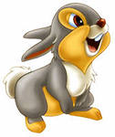
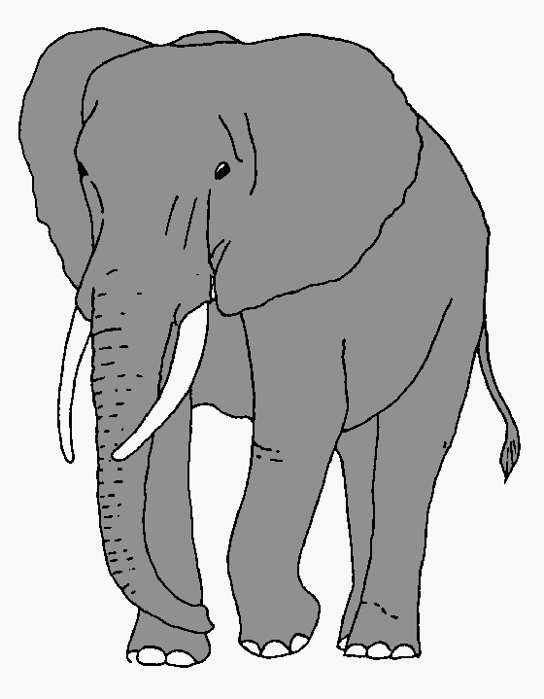
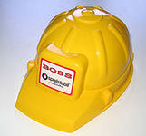
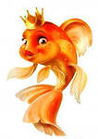
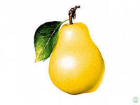
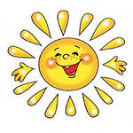
2. Работа в тетрадях Раскрасить картинки, в названиях которых есть звук С задать вопрос Кто? или Что?

Slide 3
3. Дополнительные задания Назвать живые предметы.
Придумать предложения с каждым из этих слов

Slide 4
Разделить слова на слоги. Сосчитать количество слогов в каждом слове
Слон – 1 слог
Кас-ка - …. слога
Солн-це - … слога
А – на – нас - … слога

Slide 5
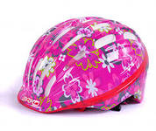
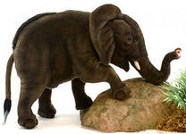
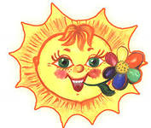
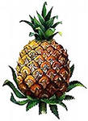
Придумать по два слова признака к раскрашенным картинкам
слон (какой?)… (Огромный, цирковой)
Каска (какая?)... (Пожарная, прочная)
Солнце (какое?)…(Ласковое, яркое)
Ананас (какой?)…(Вкусный, спелый)

Slide 6
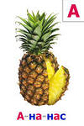
Выучить чистоговорку и проговорить ее несколько раз в быстром темпе
А у нас, а у нас сочный сладкий ананас.

Slide 7
МОЛОДЦЫ!!!

